Slide 1


PHÒNG GIÁO DỤC VÀ ĐÀO TẠO QUẬN LONG BIÊN
TRƯỜNG MẦM NON NẮNG MAI
LĨNH VỰC: PHÁT TRIỂN NHẬN THỨC
Khám phá: Hội Gióng Sóc Sơn
Lứa tuổi: Lớp MGN 4 – 5 tuổi

Slide 2

Các con hãy xem hình ảnh và đoán xem đó là ai nhé!

Slide 3
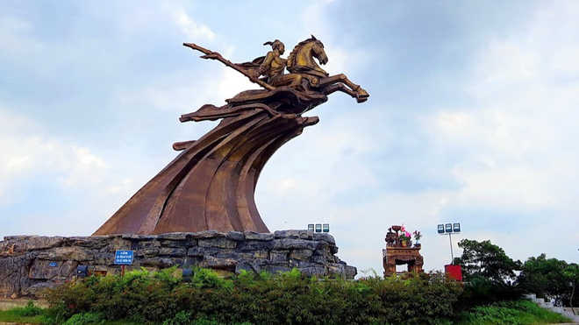

Thánh Gióng

Slide 4
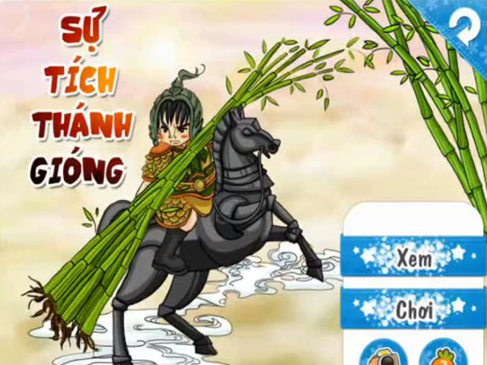

Slide 5

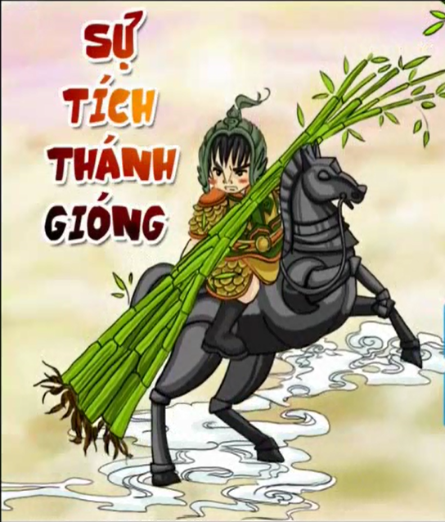
Bộ phim kể về vị anh hùng nào ?

Slide 6
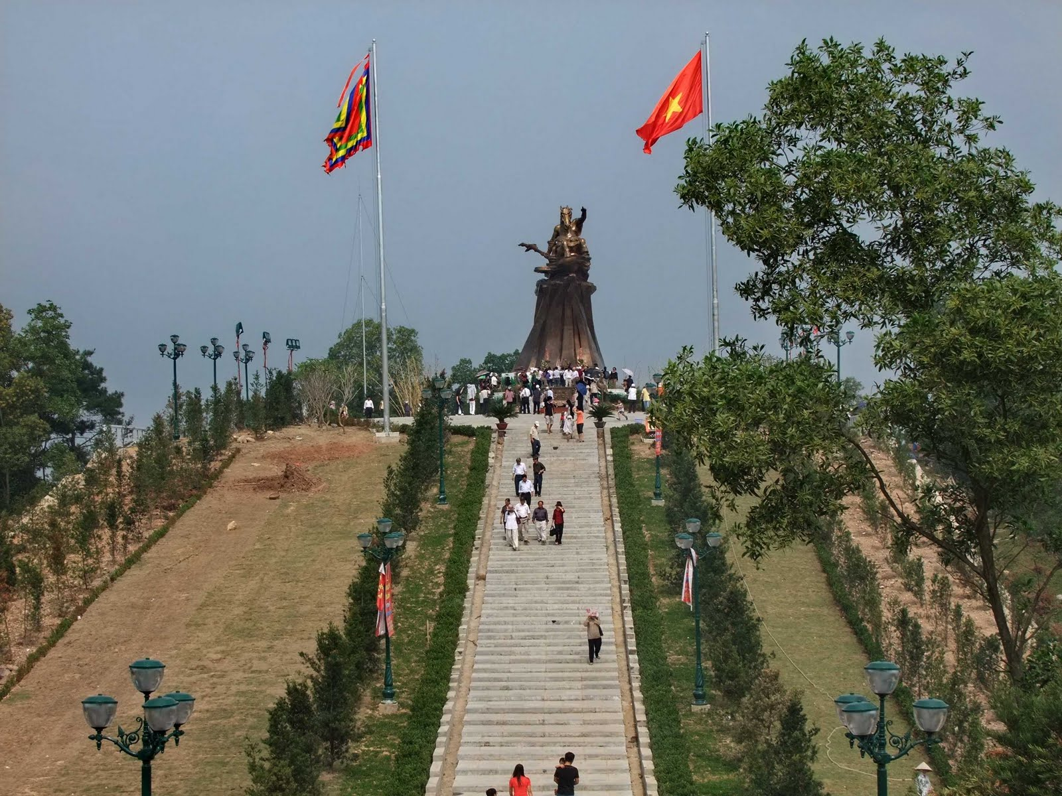
Hội Gióng được tổ chức ở đâu?
Hội Gióng được tổ chức ở huyện Sóc Sơn- Hà Nội

Slide 7
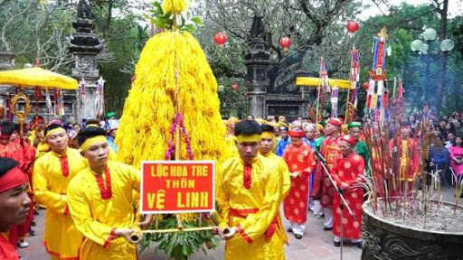
Hội gióng đền Sóc được tổ chức vào tháng mấy?
Hội gióng đền Sóc được tổ chức vào tháng 1 ( tháng Giêng)

Slide 8
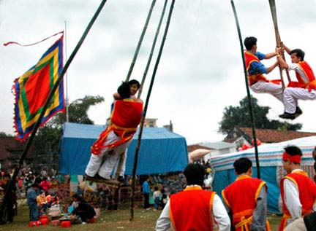
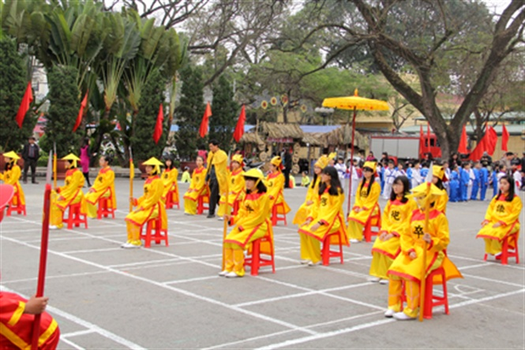
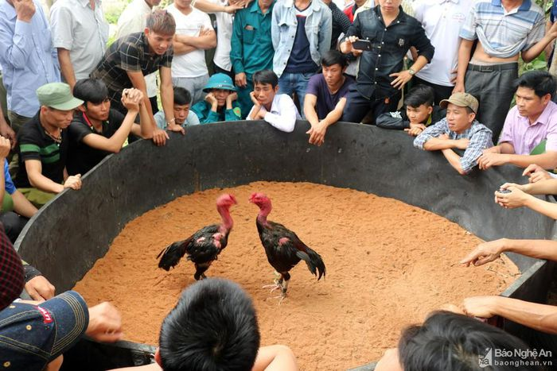
Một số trò chơi dân gian được tổ chức ở hội Gióng đền Sóc
Đánh đu
Cờ người
Chọi gà

Slide 9
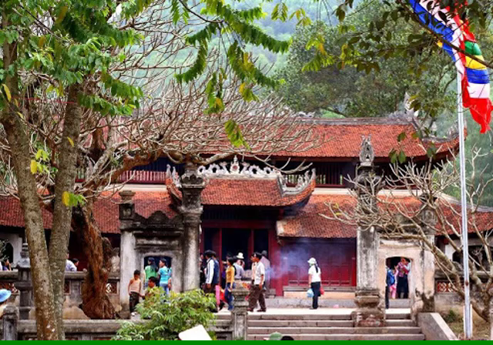

Slide 10
GIÁO DỤC
Các con ạ! Hội gióng đền Sóc là 1 lễ hội cổ truyền của dân tộc mang nhiều ý nghĩa tốt đẹp đấy. Vì vậy mà khi chúng mình được đi lễ hội chúng mình chú ý giữ gìn vệ sinh chung, không chen lấn xô đẩy, không bẻ cành hái hoa nhé!
Nhưng do năm nay có dịch covid-19 đấy vì vậy mà con cũng nhắc nhở ông bà bố mẹ hạn chế đi lễ hội, đi chùa để góp phần vào phòng chống dịch covid. Các con có đồng ý không nào?

Slide 11

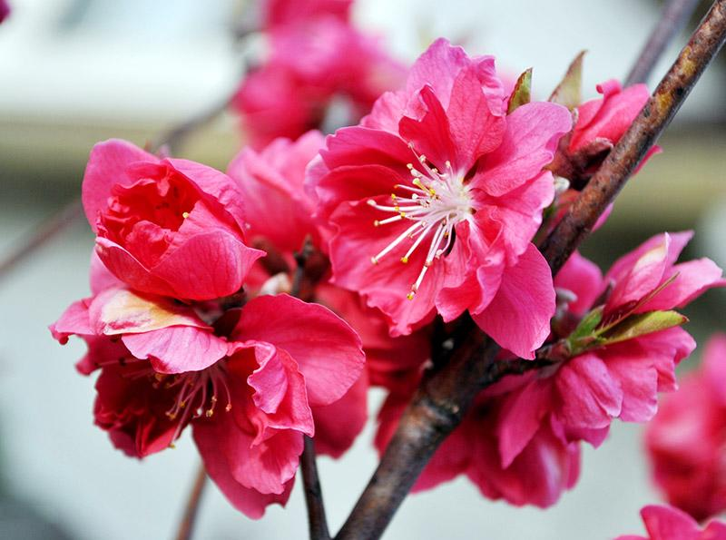
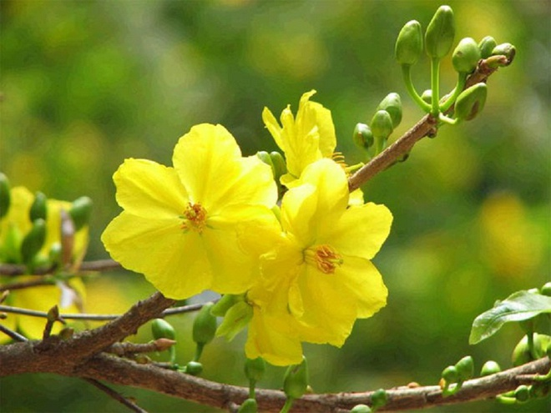
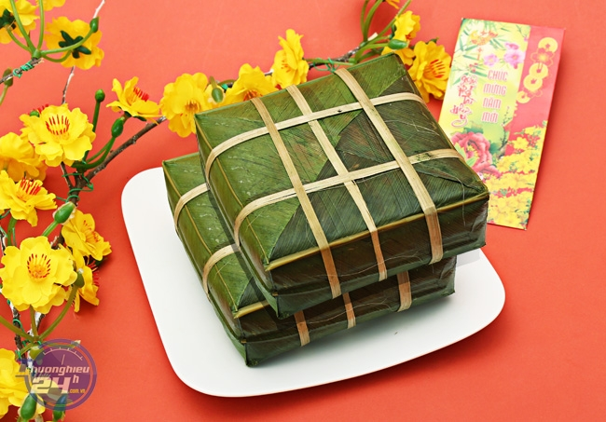
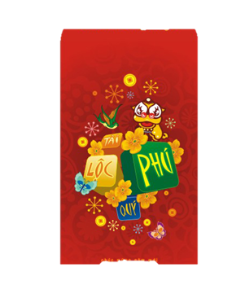
TRÒ CHƠI: THỬ TÀI THÔNG MINH

Slide 12


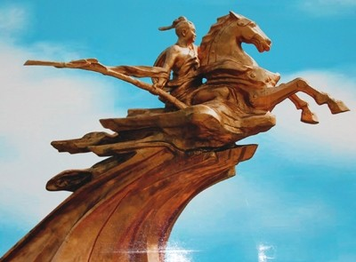
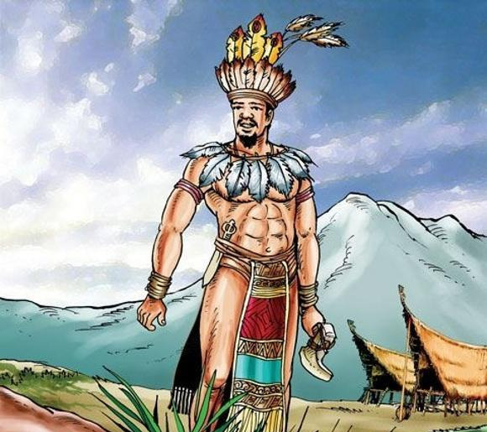
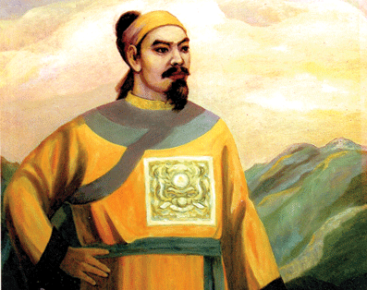
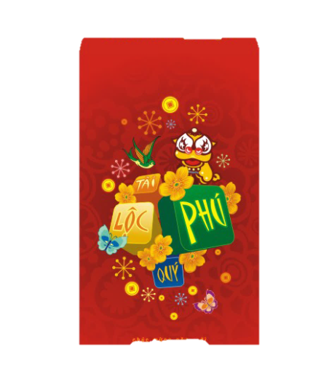

Hội gióng ở đền Sóc Sơn tưởng nhớ công đức của ai?
A. Thánh Gióng
B. Vua Hùng
C. Vua Lê Lợi
1
4
0
2
5
3
Bắt đầu

Slide 13
TRÒ CHƠI: THỬ TÀI THÔNG MINH

Slide 14


Hội Gióng đền Sóc Sơn được diễn ra vào tháng mấy ?
A. Tháng Hai
B. Tháng Giêng
C. Tháng Ba
1
4
2
5
0
3
Bắt đầu

Slide 15
TRÒ CHƠI: THỬ TÀI THÔNG MINH

Slide 16


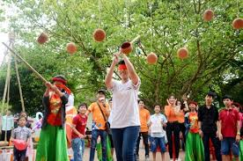
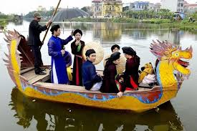
Trò chơi nào được diễn ra ở Hội Gióng đền Sóc?
B. Cờ người
C. Hát quan họ
A. Đập niêu
4
0
5
2
1
3
Bắt đầu

Slide 17

XIN CHÀO
HẸN GẶP LẠI

